Slide 1
Plan Maestro de Transporte Urbano San Antonio
Región de Valparaíso
Concejo Ciudad Puerto de San Antonio (CCCPSAI)

Slide 2
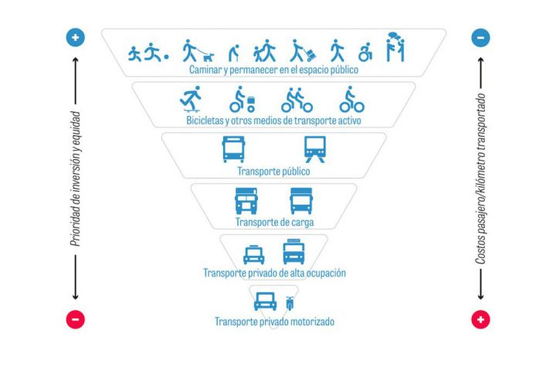
SECTRA y su Rol
Proponer planes y iniciativas de movilidad sustentable.
Promover consensos cuya intensión sea la inversión.
Gestionar recursos para materializar iniciativas.
Apoyar técnicamente a Gobiernos locales.

Slide 3
Contenidos a Abordar
1
Contexto y desarrollo del estudio.
2
Visión Objetivo y Diagnostico del STU.
3
Plan Maestro de Transporte Urbano.

Slide 4
Contexto y Objetivo
Del Sistema de Transporte Urbano (STU) de San Antonio

Slide 5
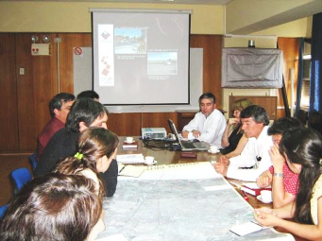
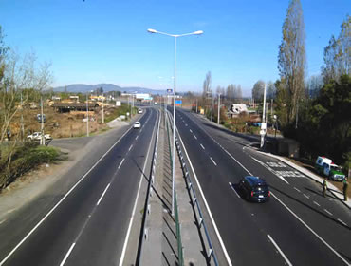
Generalidades - Objetivo del Estudio
El estudio “Actualización Plan de Transporte Urbano San Antonio, se desarrolló en dos etapas:
Etapa I: Encuestas, mediciones, formulación escenarios uso del suelo.
Etapa II: Elaboración Plan de Maestro Transporte Urbano.
Actualizar el Plan Maestro de Transporte Urbano, considerando el diagnóstico y la visión objetivo del sistema de transporte de la ciudad:
Plan Maestro de Transporte Urbano (Vialidad Urbana Estructurante)
Plan Maestro de Transporte Público (PMTP)
Propuesta de medidas de gestión.
Propuesta operativa para regular el sistema.
Plan Maestro San Antonio
Estudio de Pre factibilidad
Diseño de Ingeniería
Obra en Construcción

Slide 6
Contexto – Tiempos Desarrollo Estudio
Etapa II:
Diagnostico y Visión Objetivo.
Participaciones Ciudadanas.
Reuniones Multisectoriales.
Diseño y evaluación de medidas.
Desarrollo y Análisis Plan Definitivo.
Etapa I:
Levantamiento de antecedentes.
Encuesta Origen Destino a Hogares:
2.000 hogares encuestados.
Calibración modelos.
2017
2018
2019
2020
2021
2022
2023
Formulación, preparación de bases y Licitación Etapa II del STU

Slide 7
Visión Objetivo y Diagnóstico

Slide 8
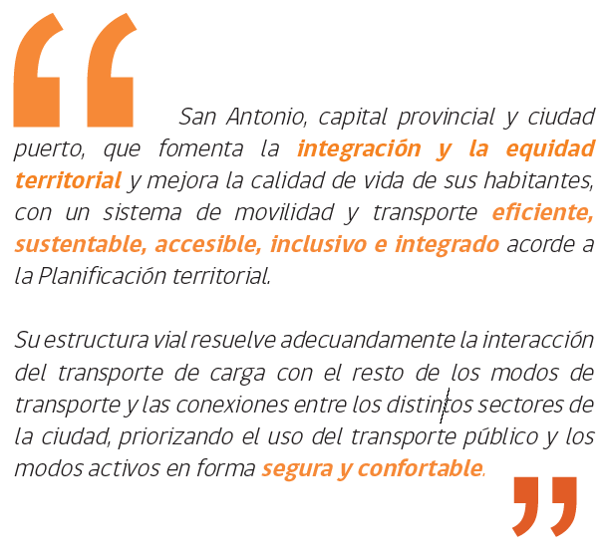
¿Como se construyó esta visión?
Entre enero y Mayo del 2021 se sostuvieron reuniones multisectoriales para formular la visión objetivo.
Durante Agosto de 2021 se realizaron jornadas de participación ciudadanas en los sectores:
Sector Norte.
Sector Oriente
Sector Sur.
Visión Objetivo
I.M. San Antonio.
SEREMITT
SEREMI MINVU
SEREMI MDS
SEREMI MOP
SERVIU
GORE Valparaíso.
UOCT – MTT.
Dirección de Vialidad.
DTPR – MTT
EFE Central
EPA
Org. Ciclovías para S.A.
Coorp. Desarrollo Llolleo.
MSA Más Agua del Maipo

Slide 9
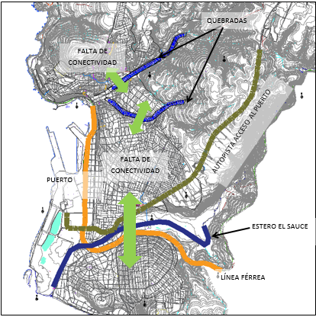
Diagnóstico
Topografía accidentada, pendientes importantes que condicionan la conectividad de algunos sectores, barreras naturales y artificiales tales como quebradas, el estero El Sauce, la Autopista de acceso al puerto y la línea férrea.
Problemas de conectividad de la Macrozona Norte y Barrancas Oriente.
El estero El Sauce limita conectividad de Llolleo hacia el centro.
Sólo existen tres puentes: el Puente Llolito, el Puente y la prolongación de la Avda. Chile que se conecta con la autopista de accesos al puerto.
Escenarios de desarrollo urbano: Tendencial, Dirigido, Desarrollo Portuario

Slide 10
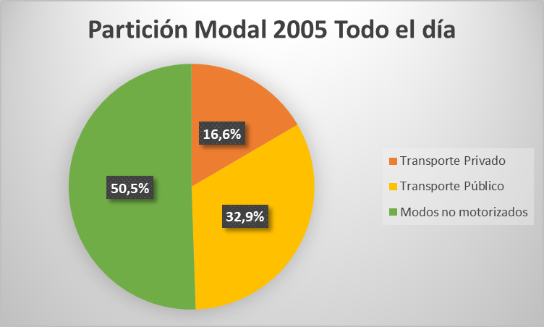
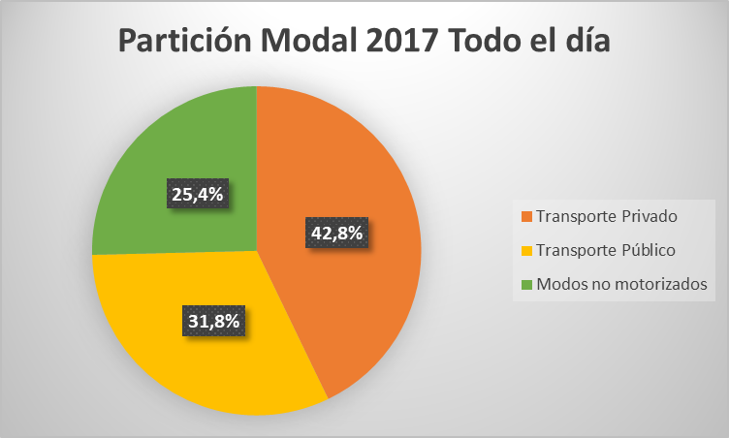
Diagnóstico

Slide 11
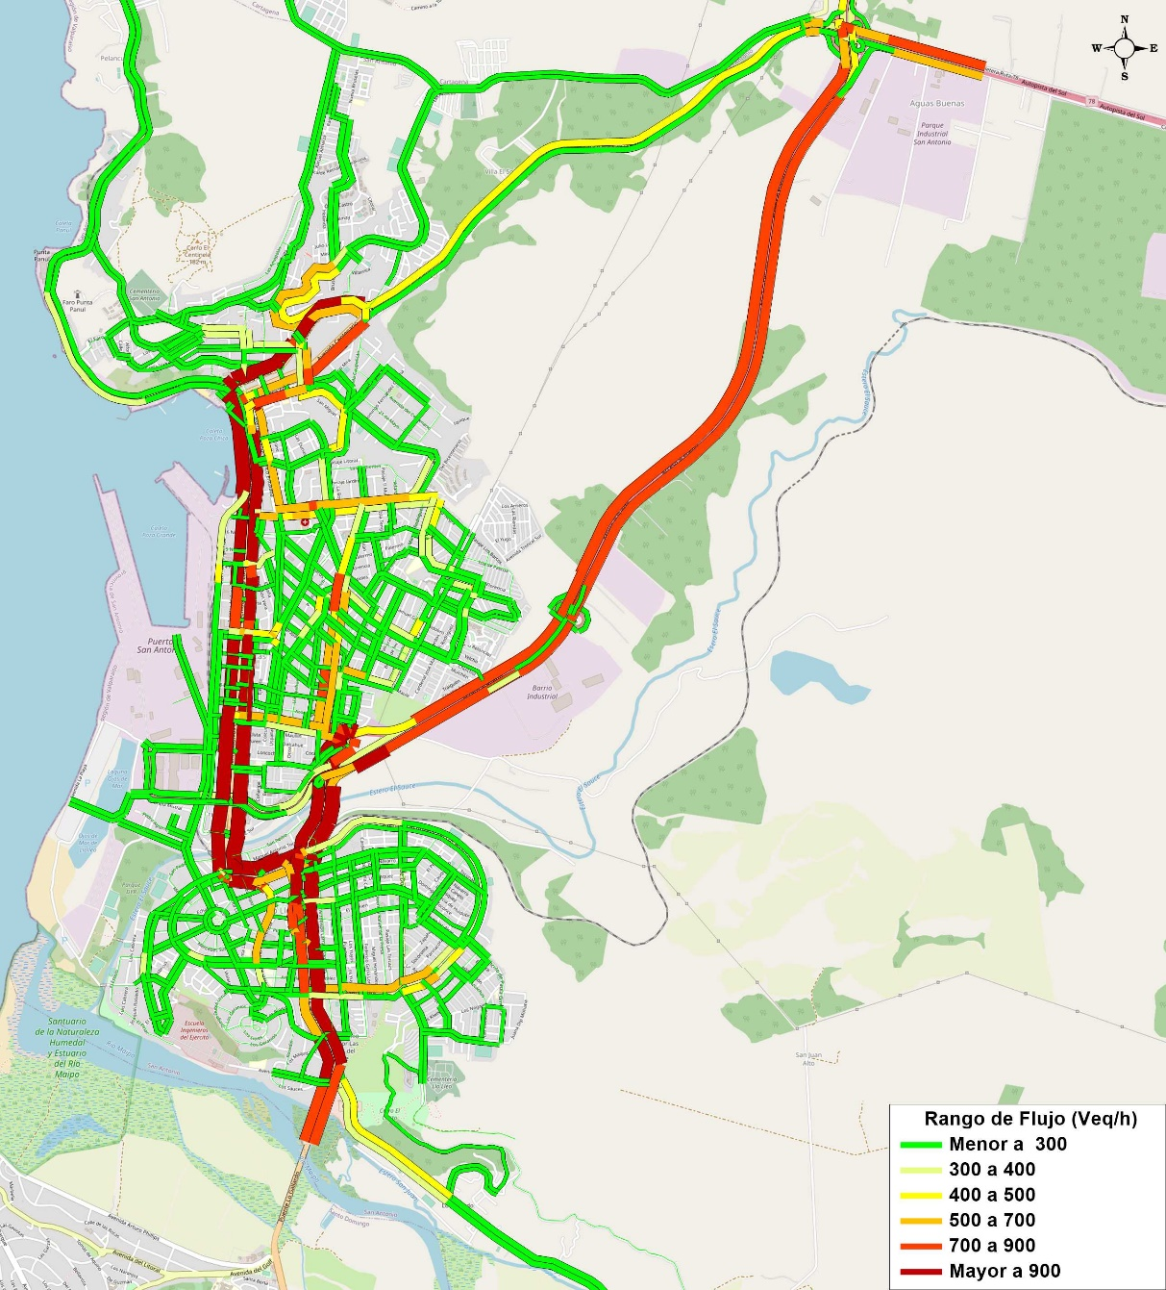
Diagnóstico
Ejes más cargados:
Ramón Barros Luco
Pedro Montt
Chile
Nuevo Acceso al Puerto
Gregorio Mira
Centenario
Luis Reuss
Independencia
Flujo Vehicular, Punta de la Mañana

Slide 12
Planes y proyectos propuestos

Slide 13
Planes desarrollados
Estudio Etapa II entrega 4 productos:
Plan de infraestructura de transporte urbano
Plan operativo de transporte publico
Plan de medidas tácticas de transporte público
Iniciativas de ciclovías de corto y largo plazo.
Relación entre ellos y su temporalidad:
Plan de infraestructura de transporte urbano (1) contiene iniciativas de ciclovías de largo plazo (4).
Medidas tácticas de transporte público (3) es compatible con Plan operativo de Transporte Público (2).

Slide 14
Plan Maestro de Transporte Urbano (STU)

Slide 15
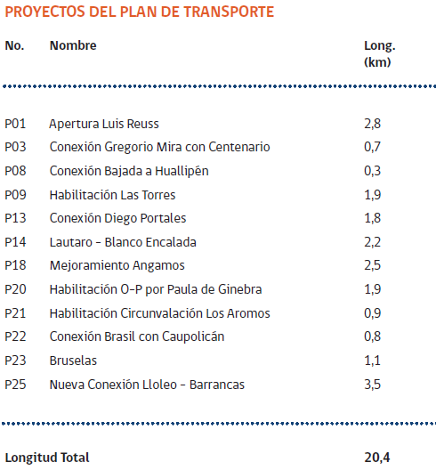
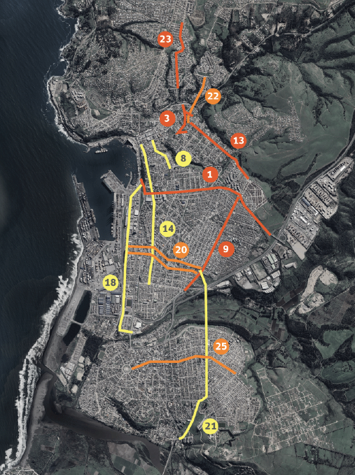
Plan de Infraestructura Transporte Urbano

Slide 16
Plan de Infraestructura Transporte Urbano
Recordemos parte del Diagnóstico

Slide 17
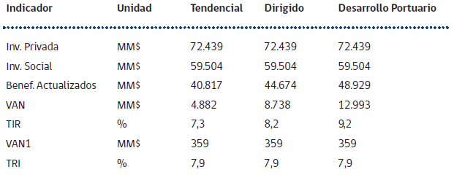
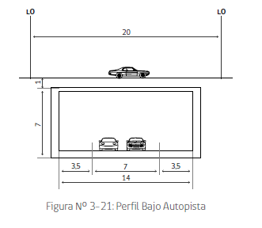
Plan de Infraestructura Transporte Urbano

Slide 18
Plan de Transporte Público

Slide 19
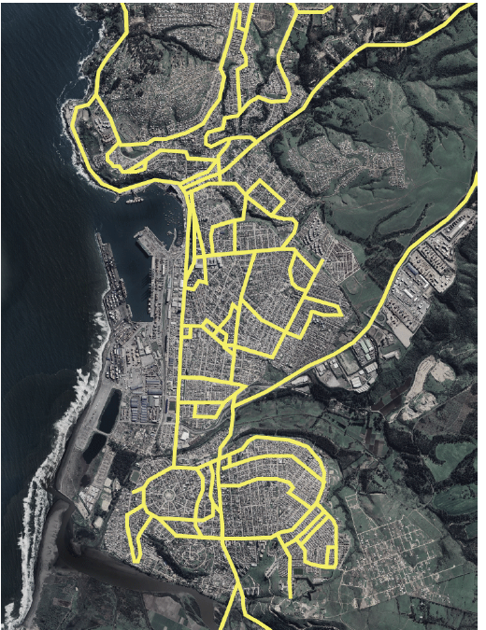
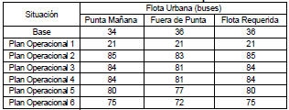
Plan de transporte público - Recorridos
Flota de Buses por Plan

Slide 20
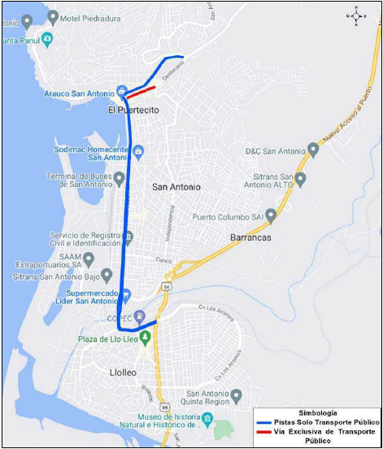
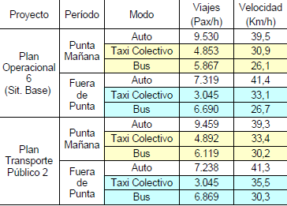
Plan de transporte público - Facilidades
Total: 5.95 km

Slide 21
Ciclovías Propuestas

Slide 22
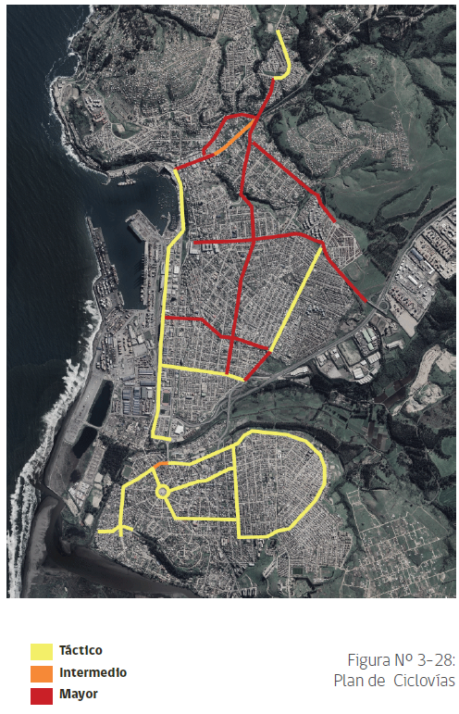
Plan Ciclovías
Criterio:
Proyectos tácticos: aquellas que requieran solo proyectos de conservación de pavimentos, y señalización y demarcación.
Proyectos intermedios: aquellos que requieren modificar las líneas de soleras y servicios (aguas servidas, postaciones, redes de telecomunicaciones, etc.).
Proyectos Mayores: aquellos que requieran proyectar estructuras y/o expropiaciones.

Slide 23
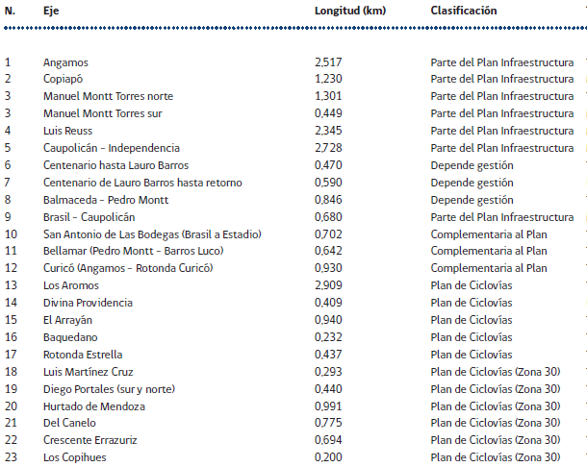
Plan Ciclovías
Total: 24.0 km

